Slide 1
기말과제
공유메모리를 이용한 파일 배포 및 수집
2018/12/11 오픈소스리눅스프로그래밍
201621571 컴퓨터공학과 손상진

Slide 2
목차
목표
적용 기술
아키텍쳐
기능
동작 방식

Slide 3
목표
파일 배포
  각 클라이언트에게 동일한 파일을 간단하게 전송
파일 수집
  클라이언트들의 파일을 수집

Slide 4
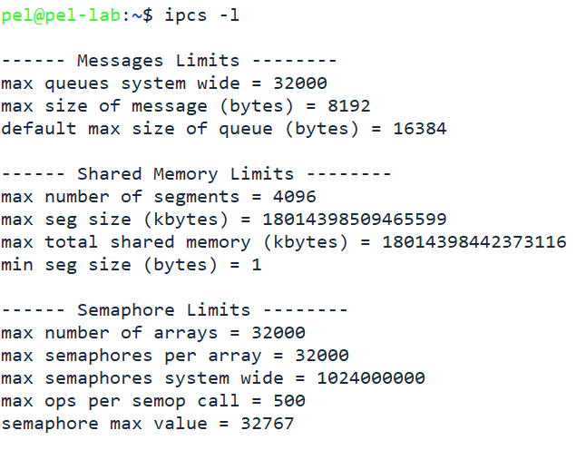
적용 기술
공유메모리
  프로세스간 파일 전달을 위해 사용할 기술
  IPC중 가장 빠른 수행속도
    하나의 메모리를 공유해서 접근하기 때문에, 데이터 복사와 같은 불필요한 오버헤드가 발생하지 않음
  여러 프로세스가 동시 접근 가능
  기본으로 설정된 최대 공유메모리의 크기가 큼

Slide 5
아키텍처

Slide 6
기능
① 파일 배포
  파일을 각 클라이언트에게 배포
    master의 데이터를 공유메모리에 전달
    client에서 공유메모리에 접근하여 파일을 가져옴
② 파일 수집
  각 클라이언트의 파일을 수집
    master의 수신 대기
    각 client의 데이터를 공유메모리에 전달
    master가 지정한 만큼의 client 작업 진행
    client의 작업이 완료되면, master에서 공유메모리에
    접근하여 파일을 가져옴

Slide 7
동작방식
공유메모리에 삽입될 데이터
변수 | 설명
unsigned int client_count | 클라이언트 수
unsigned int client_finished | 완료된 클라이언트 수
unsigned int client_status | 클라이언트 상태(전송완료, 전송중)
unsigned int file_time | 파일을 올린 시간
unsigned int file_size | 파일의 크기
char *file_data | 파일

Slide 8
감사합니다

